Slide 1
ACORN 전자상가
김찬수, 박세준, 이세근
Notes:
발표 시작하겠습니다.

Slide 2
목차
프로젝트 개요
프로젝트 목적
프로젝트 주요 기능
프로젝트 일정
프로젝트 적용기술
화면과 기능
Notes:
목차입니다.

Slide 3

프로젝트 개요
이 프로젝트를 시작한 이유 – 새로운 기술에 대한 갈망.
Vue.js는 요청 전달과 페이지 렌더링하고, Spring은 데이터만 전달하는 웹을 구축하고 싶다!
Spring Boot는 Spring 환경설정의 늪에서 벗어나게 할 요소. 써보고 싶다!
Vue와 Vue Router를 사용하여 SPA형태의 웹을 구축해보고 싶다!
ACORN 전자상가를 주제로 한 이유 – 익숙한 웹 유형, 많은 데이터.
웹으로 모든 것을 할 수 있는, 웹 중심의 사회.
이것은 온라인 쇼핑몰의 발달에도 영향을 미쳤다.
가장 대표적인 웹 중 하나인 쇼핑몰.
상품, 거래, 유저정보등 상당히 많은 데이터를 다룬다.
Notes:
프로젝트 개요 -
프로젝트 시작이유 :
프로젝트의 주제를 선정하기 전에 vue.js와 Spring boot를 쓰기로 정함.
전자상가 주제이유 :
주제는 '다나와'라는 사이트를 모델로한 크지않은 컴퓨터 부품판매 사이트입니다
특별한 이유없이 자주 이용했던 사이트, 가공할 수 있는 많은 데이터를 다룬다.

Slide 4
프로젝트 목적
JSP를 이용하지 않고 프론트엔드와(Node.js + Vue.js) 백엔드(Spring) 통신을 하는 기술을 연마하기 위한 프로젝트이다.
Spring Boot를 이용하여 빠르게 Spring 프로젝트를 구축하는 방법을 익힌다.
또한 SPA형태의 페이지 구성을 통해 현대적인 웹을 구축하는 방법도 익힌다.
위 기술들을 활용하여, 다음 요소를 결합한 웹 구현을 최종 목적으로 한다.
쿠팡의 구매/결제 편의성
다나와의 상품정보관련 전문성
Notes:
프로젝트 목적 -
JSP를 사용하지 않고 신기술을 활용하여 쿠팡의 상품에 대한 편의성과 다나와의 전문성등의
요소를 결합한 웹 구현를 목적으로 함.

Slide 5
프로젝트 일정
일정 8월 3일 ~ 8월 25일 | 3일 | 4일 | 5일 | 6일 | 7일 | 10일 | 11일 | 12일 | 13일 | 14일 | 18일 | 19일 | 20일 | 21일
프로젝트 주제 선정
프로젝트 개요 작성
요구사항 분석
화면설계
기능설계
DB설계
기능 구현
화면 구현
Notes:
프로젝트 일정 -
설계가 길다.

Slide 6





프로젝트 적용 기술
언어 | 기술 | 설명
Java | Spring Boot | Spring Framework의 개선 버전. Spring 환경 설정을 자동화하여 빠르게 프로젝트 구축 내장 Tomcat으로 서버 가동
 | MyBatis | SQL문 처리를 위한 프레임워크.
JavaScript | Node.js | 자바스크립트 런타임. Vue.js 이용을 위해 적용
 | Vue.js | JavaScript 프레임워크. JSP 대체
 | Vue Router | 싱글 페이지 앱(SPA)를 위한 페이지 전환(Routing) 도구. Spring의 페이지 컨트롤러 대체
 | Axios | 페이지 비동기작업(ajax) 처리를 위해 적용
 | Vuetify | Vue 레이아웃 프레임워크
Notes:
프로젝트 적용 기술 -
Spring boot는 기존의 Spring Framework의 개선된 버전
Node.js는 vue.js를 사용하기 위한 js런타임.
vue.js는 기존의 jsp역할(페이지를 그려줌)
vue Router는 컨트롤러의 페이징 역할
Axios는 js의 ajax
vuetify는 vue의 레이아웃 Framework입니다.

Slide 7


프로젝트 적용 기술
언어 | 기술 | 설명
Database | Oracle Database 18c | 데이터베이스
형상관리 | Git | 로컬 버전 관리
 | Github | 원격 버전 관리

Slide 8
요구사항 - 소비자
상품구매
장바구니
마이페이지
회원정보 수정
주문/배송 조회
현금영수증/세금계산서
찜목록
문의
제품리뷰
Notes:
요구사항 -
각 요구사항들은 유사사이트(다나와, 쿠팡) 분석을 해서 각각의 소비자,
관리자 페이지에 필요한 사항들을 정리한 것

Slide 9
요구사항 - 관리자
상품관리
상품 등록
상품 수정/삭제
상품 할인 적용
상품 할인 삭제
결제 관리
결제/환불 정보 확인
기간별 정산
문의 내용 확인

Slide 10
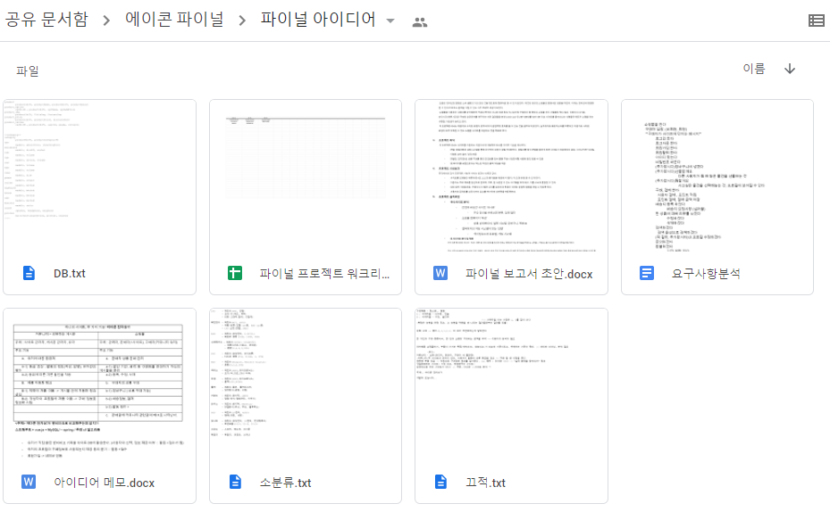
설계 – BRAINSTORMING
Notes:
설계 브레인스토밍 -
사진과 같은 아이디어 회의를 거친 후에 설계를 시작합니다.

Slide 11
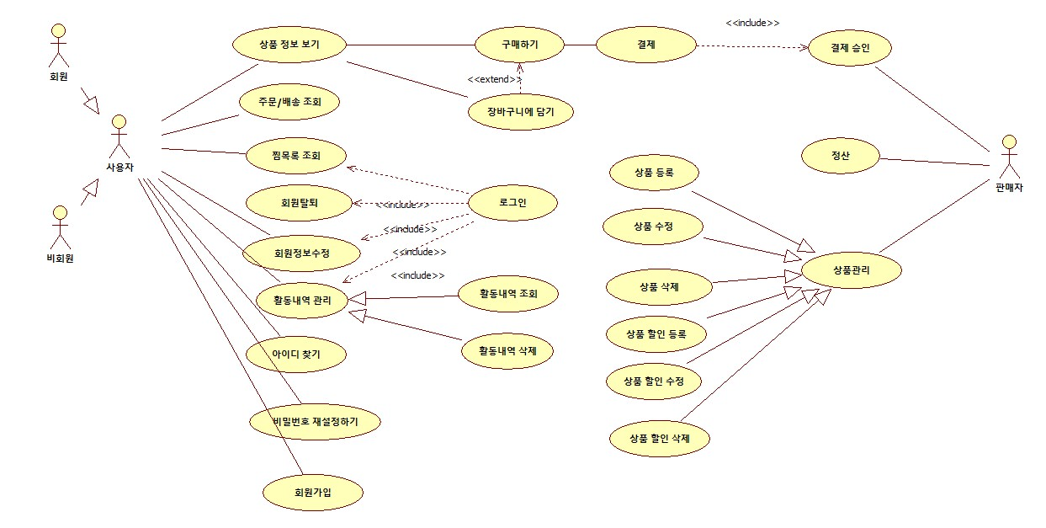
설계 – Use Case Diagram
Notes:
--유스케이스다이어그램--

Slide 12
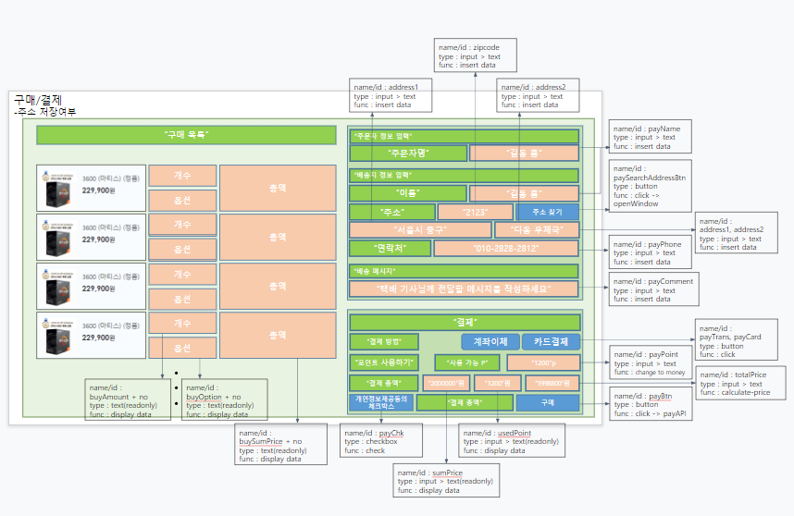
설계 – 화면/기능

Slide 13
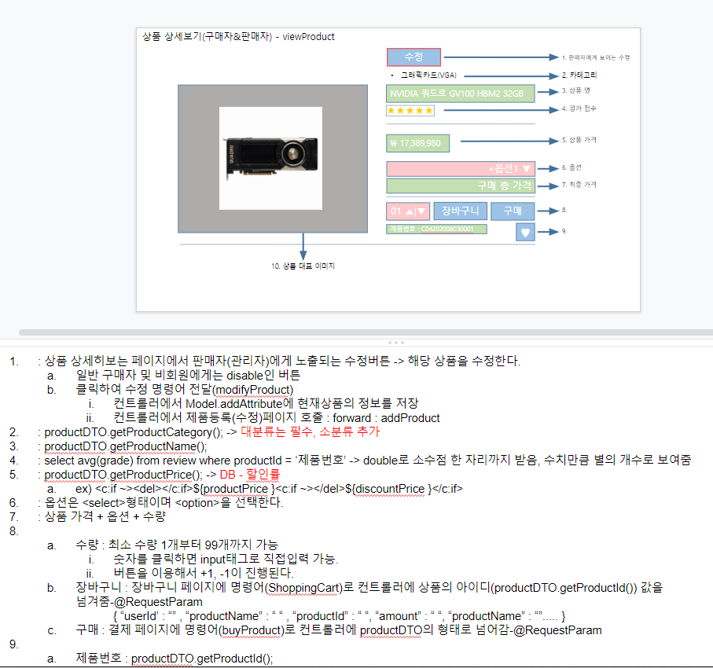
설계 – 화면/기능

Slide 14
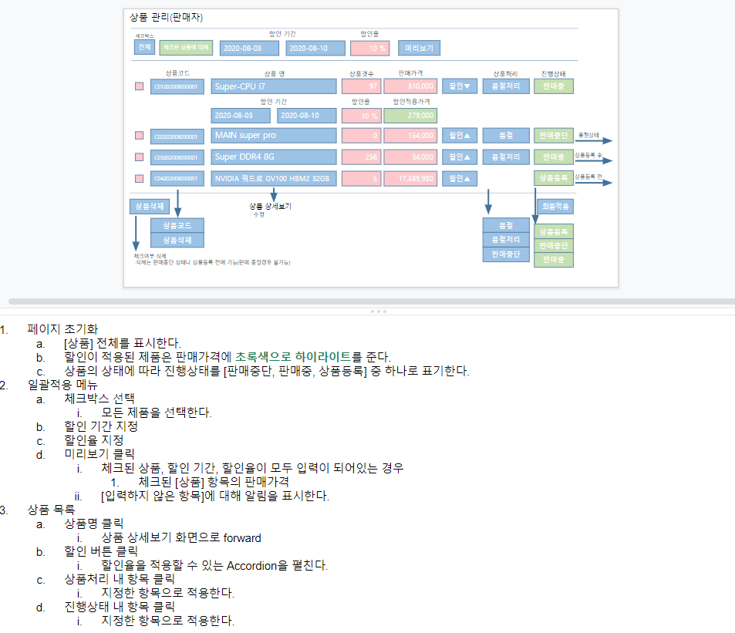
설계 – 화면/기능

Slide 15
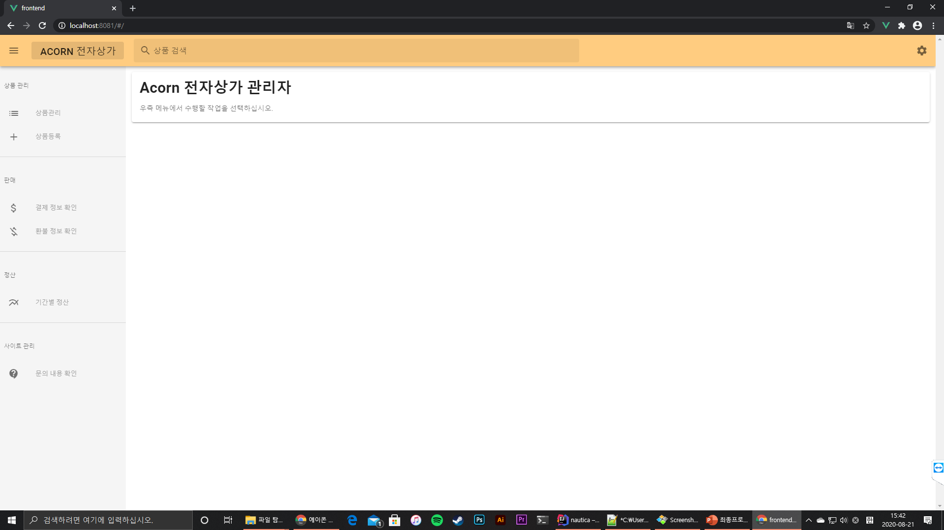
화면 – 관리자 – 처음 화면
Notes:
화면 -
관리자 페이지 -
메뉴 - 메인페이지 : 화면 구성은 탑 메뉴(X), 좌측 메뉴와 우측 메인 페이지로 나뉩니다.

Slide 16
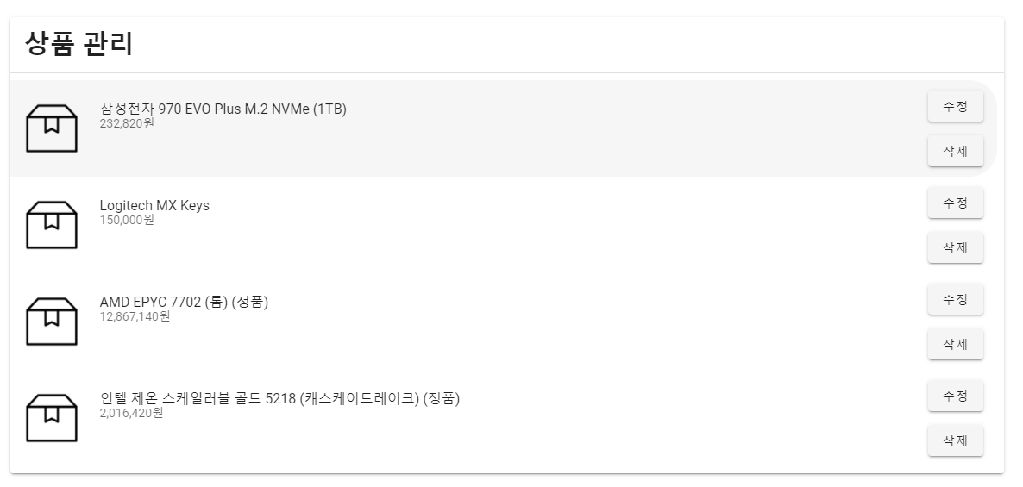
화면 – 관리자 - 상품관리
Notes:
메뉴 - 상품관리 : 등록된 상품의 정보를 보여준다. 대표 이미지, 상품명, 가격, 각 버튼으로 구성

Slide 17
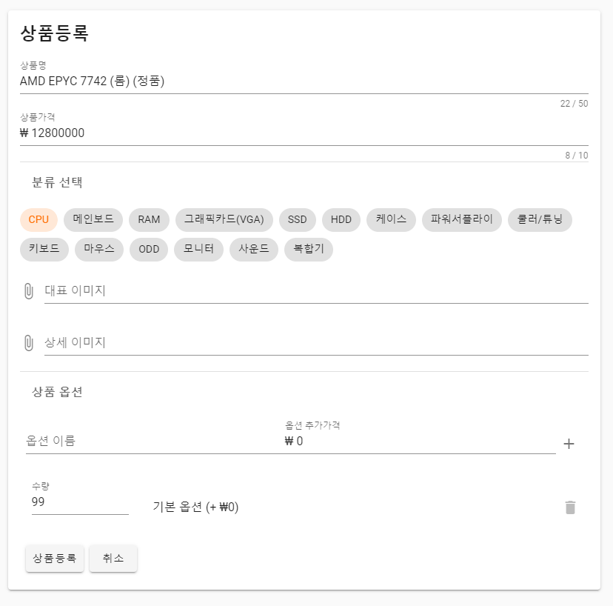
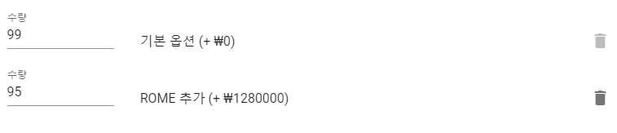
화면 – 관리자 - 상품등록
Notes:
메뉴 - 상품등록 : 상품의 이름, 가격의 정보를 적고, vuetify에서 지원하는 디자인의 버튼들으로 분류를
나눔. 각 이미지 넣기, 상품의 옵션은 디폴트 옵션이 기본 설정되어 있으며, 옵션을 추가할 경우
잘 나타납니다.

Slide 18
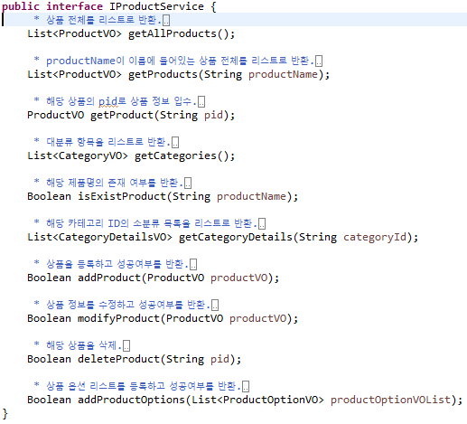
화면 – 관리자 – 기타
Notes:
메뉴 - 관리자 페이지의 기타 메뉴들 : 보시는 것과 같이 서비스는 구현되었지만 컨트롤러와 연결할 폼을
만들지 못 했습니다.

Slide 19

화면 – 사용자 – 처음 화면
Notes:
사용자 페이지 -
메인페이지 : 관리자 페이지와 동일한 구성입니다.

Slide 20
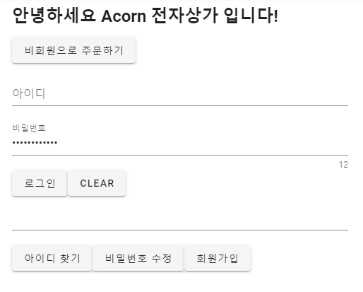
화면 – 사용자 - 로그인
Notes:
탑 메뉴 - 로그인 : 각 기능을 담당하는 버튼들과 기본적인 로그인 폼.

Slide 21
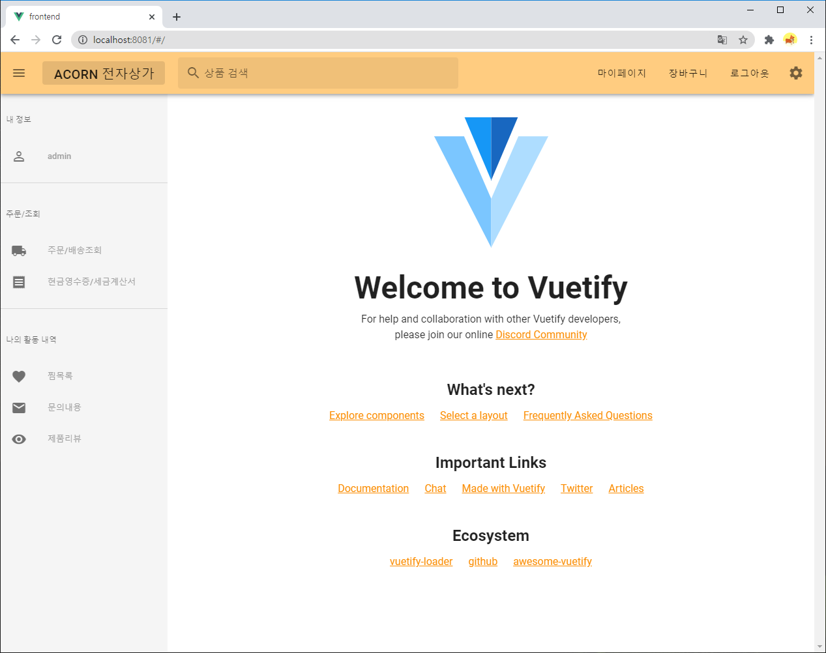
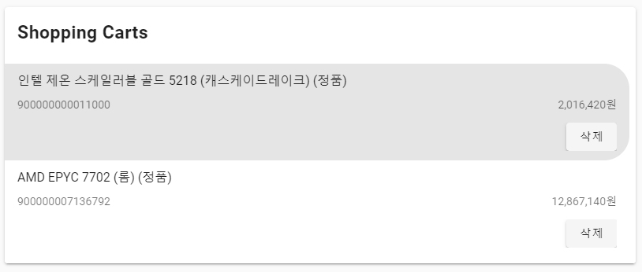
화면 – 사용자 - 장바구니
Notes:
탑 메뉴 - 장바구니 : 로컬 스토리지 사용, 데이터베이스가 아닌 브라우저 자체의 임시 저장소이며, key-value로 저장

Slide 22
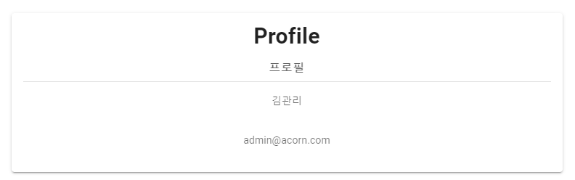
화면 – 사용자 - 마이페이지
Notes:
탑 메뉴 - 마이페이지 : 로그인한 유저의 정보를 보여줌.

Slide 23
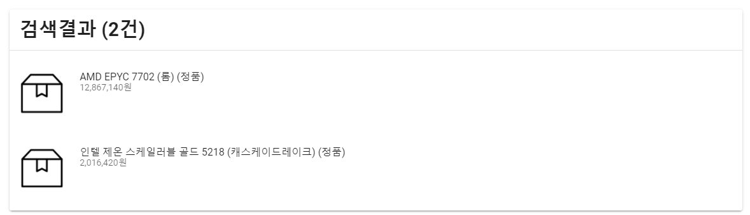
화면 – 사용자 - 검색
Notes:
탑 메뉴 - 검색 : 검색 키워드에 해당하는 이름을 가진 상품을 보여줌.

Slide 24
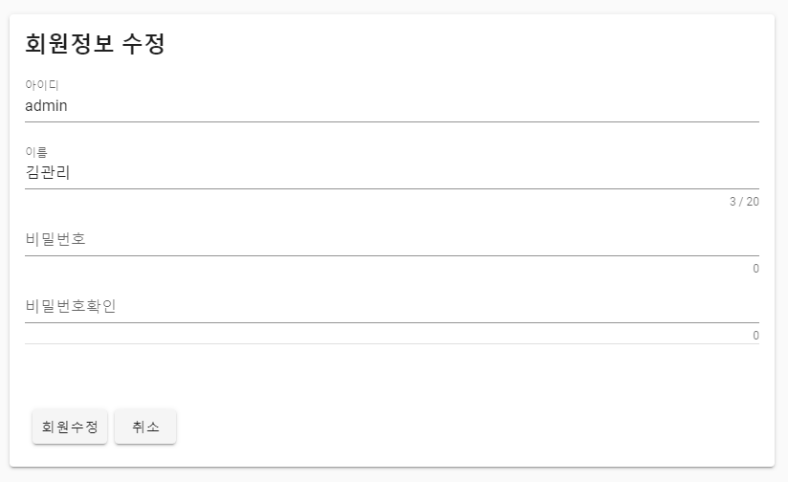
화면 – 사용자 – 회원정보 수정
Notes:
레프트 메뉴 - 회원정보 수정 : 회원 정보를 수정하는 페이지.

Slide 25
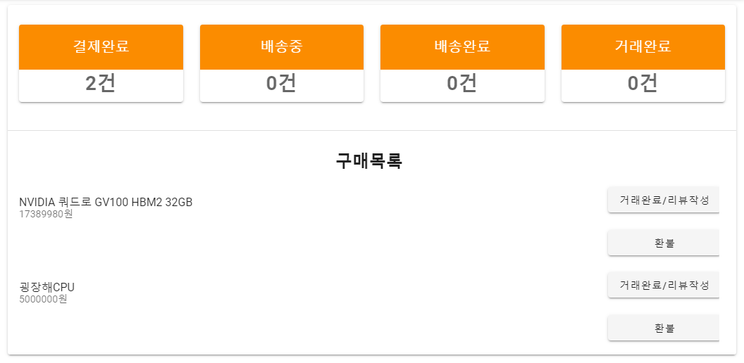
화면 – 사용자 – 주문/배송조회
Notes:
레프트 메뉴 - 주문/배송조회 : 결제를 마친 상품은 결제완료로 나타나고, 관리자에 의해 승인이 될 경우에
배송중으로 변경된다.

Slide 26
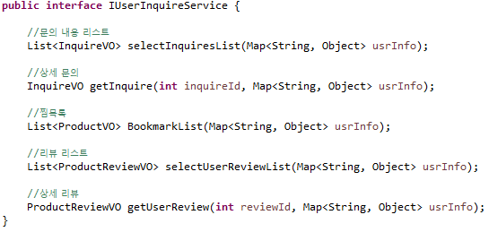
화면 – 사용자 – 기타
Notes:
레프트 메뉴 - 기타 : 서비스 구현, 폼을 만들지 못 함.

